Slide 1
Getting Start of Deep Learning with Linear Algebra 深度学习中的线性代数
2019-10-16
https://hadrienj.github.io/posts/Deep-Learning-Book-Series-Introduction/
BY Hadrien Wang Jian Translation

Slide 2
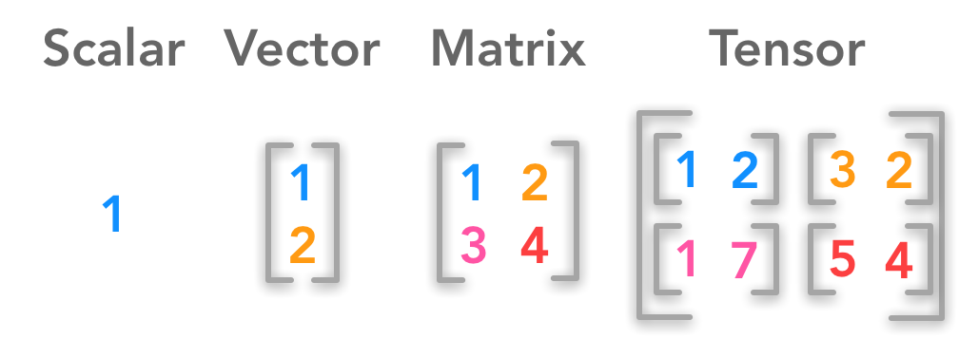
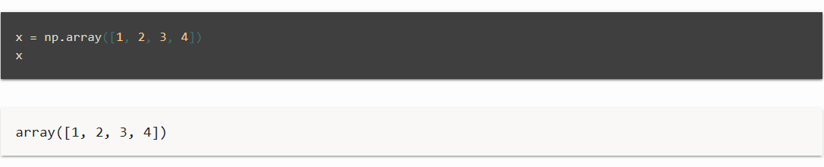
2.1 Scalars Vectors Matrices and Tensors 2.1 标量 矢量 矩阵 和 张量
A scalar is a single number
A vector is an array of numbers
A matrix is a 2-D array
A tensor is a n -dimensional array with n >2
Example 1. Create a vector with Python and Numpy

Slide 3
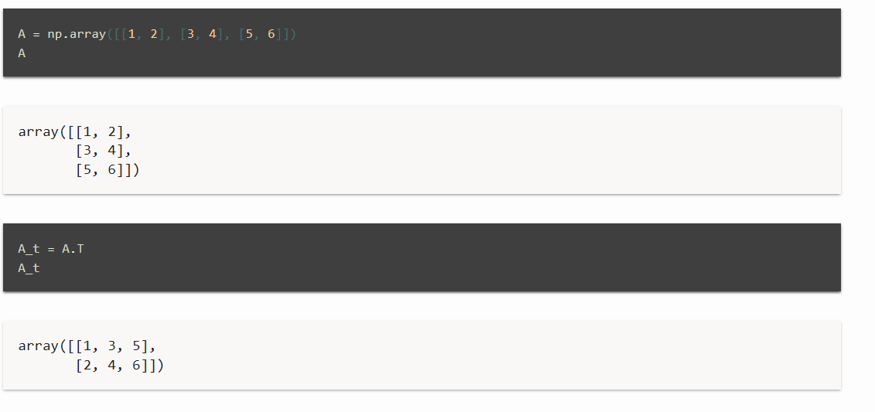
2.1 Scalars Vectors Matrices and Tensors 2.1 标量 矢量 矩阵 和 张量 - 3
Example 3. Create a matrix A and transpose it

Slide 4
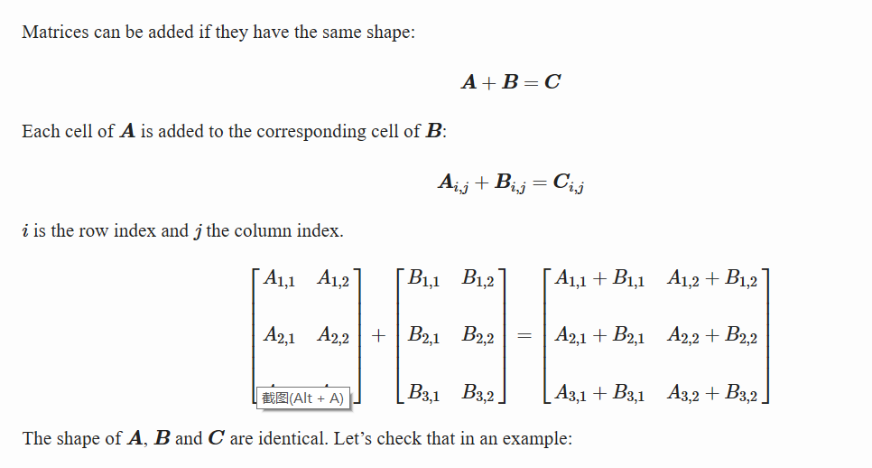
2.1 Scalars Vectors Matrices and Tensors 2.1 标量 矢量 矩阵 和 张量 - 3
Addition 加法

Slide 5
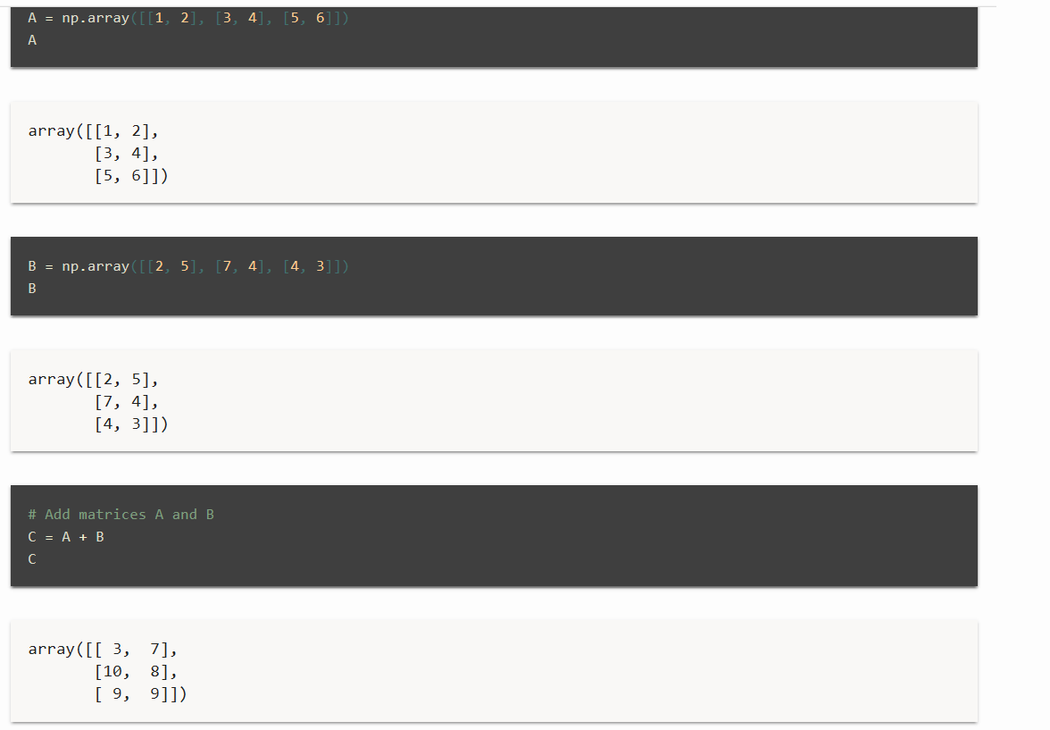
2.1 Scalars Vectors Matrices and Tensors 2.1 标量 矢量 矩阵 和 张量 - 3
Example 4. Create two matrices A and B and add them

Slide 6
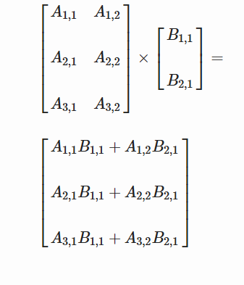
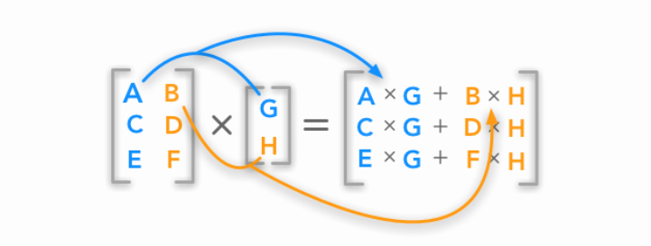
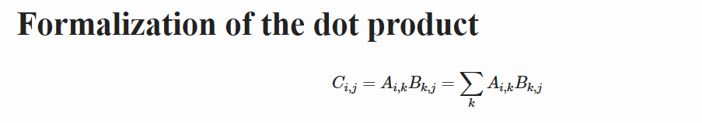
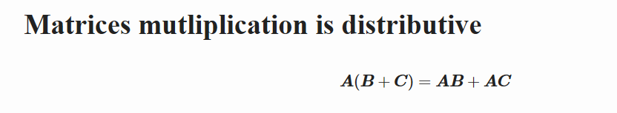
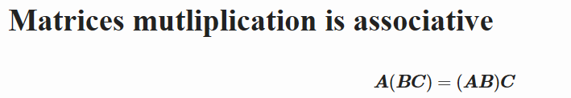
2.2 Multiplying Matrices and Vectors 2.2 矢量与矩阵的乘法

Slide 7


2.2 Multiplying Matrices and Vectors 2.2 矢量与矩阵的乘法
Matrix multiplication is not commutative 不满足交换律
AB 不等于BA
However vector multiplication is commutative 矢量满足交换律
Matrix multiplication transposition

Slide 8
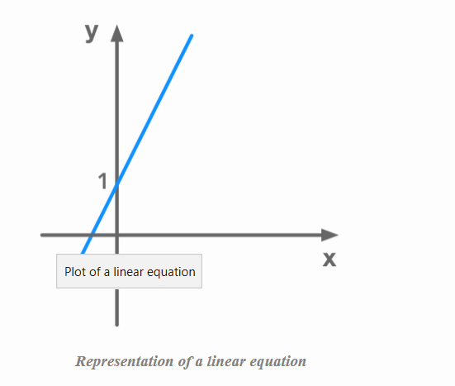
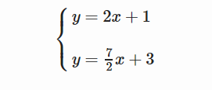
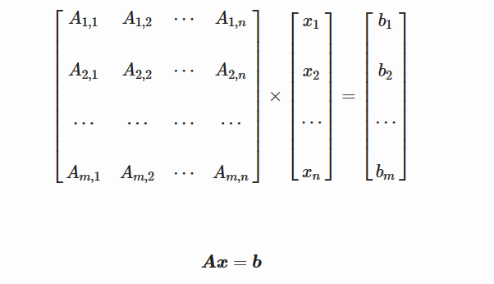
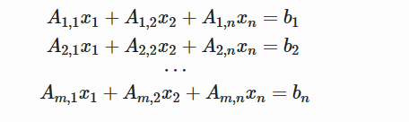
2.2 Multiplying Matrices and Vectors 2.2 矢量与矩阵的乘法
System of linear equations 线性方程组
Using matrices to describe the system 矩阵表示方程组

Slide 9
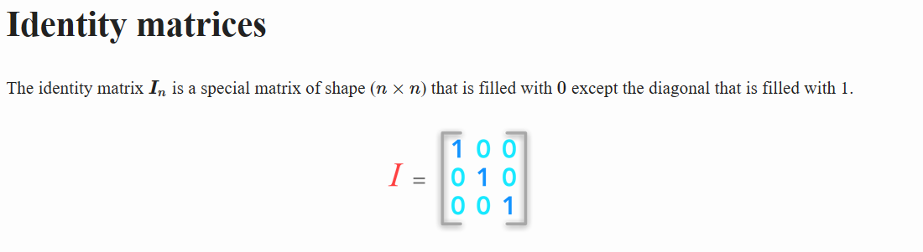
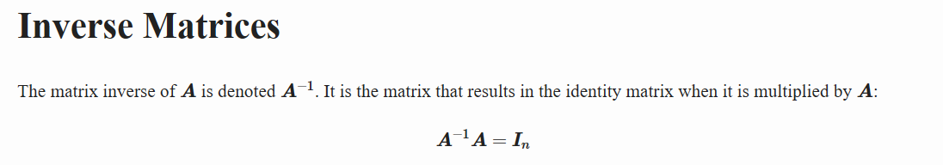
2.3 Identity and Inverse Matrices 2.3 单位矩阵与逆矩阵

Slide 10
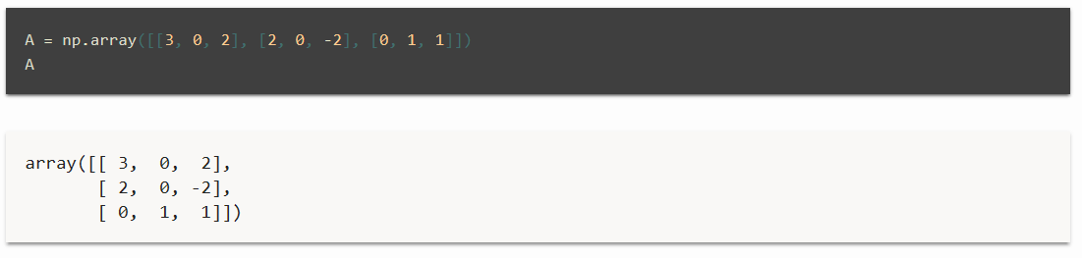
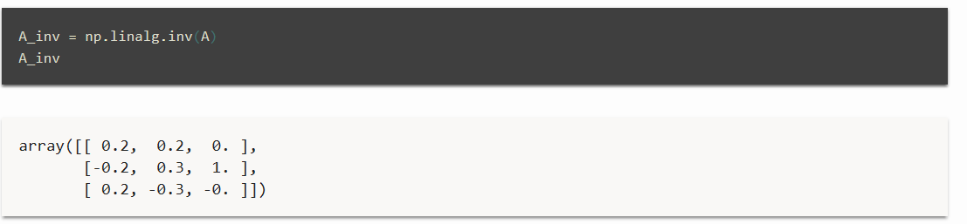
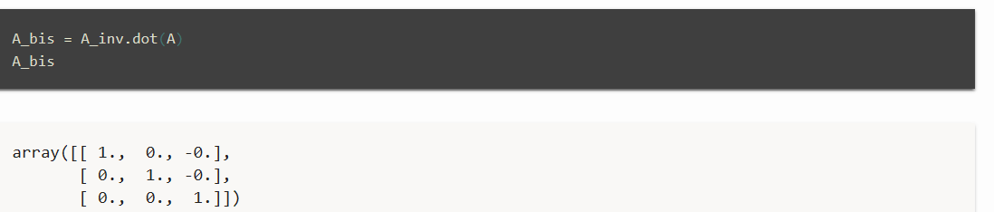
2.3 Identity and Inverse Matrices 2.3 单位矩阵与逆矩阵

Slide 11


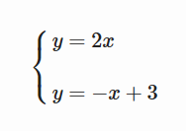
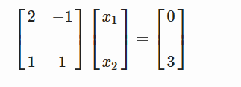
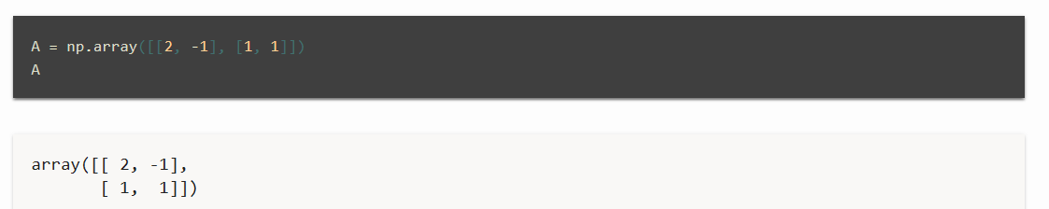
2.3 Identity and Inverse Matrices 2.3 单位矩阵与逆矩阵
Sovling a system of linear equations 求解线性方程组
Example .

Slide 12
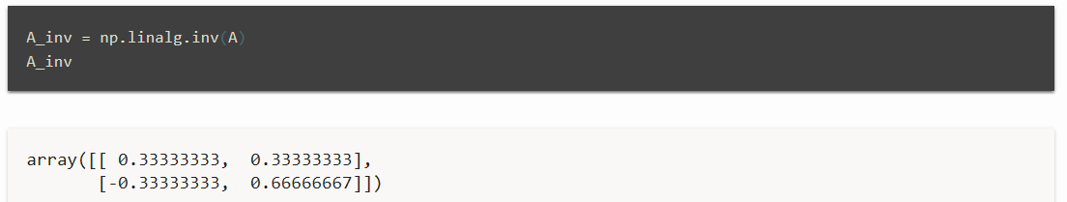
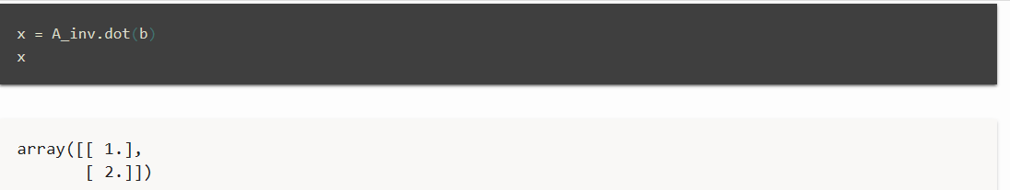
2.3 Identity and Inverse Matrices 2.3 单位矩阵与逆矩阵

Slide 13
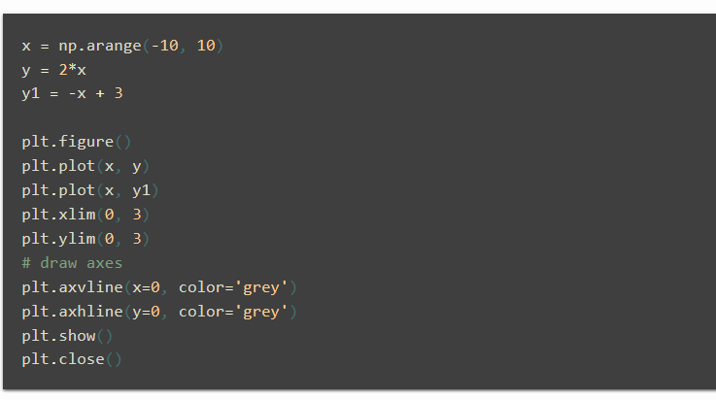
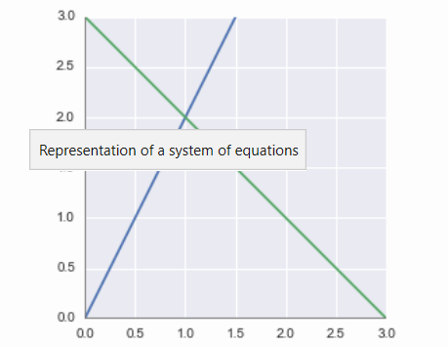
2.3 Identity and Inverse Matrices 2.3 单位矩阵与逆矩阵

Slide 14
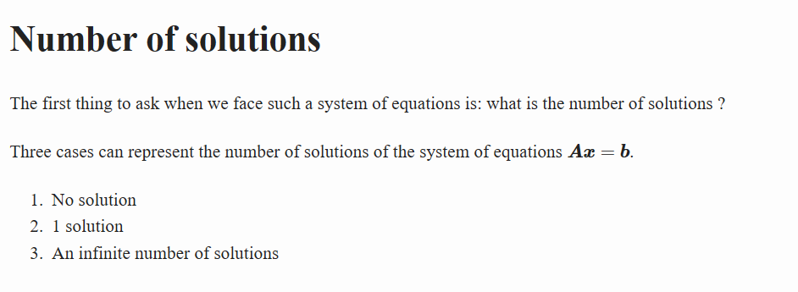
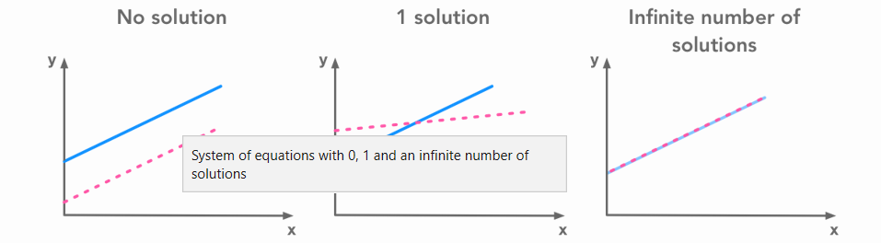
2.4 Linear Dependence and Span 2.2 线性相关性和

Slide 15
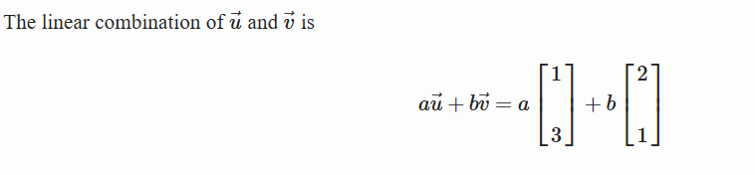
2.4 Linear Dependence and Span 2.4 线性相关性和span
Linear combination

Slide 16
2.4 Linear Dependence and Span 2.4线性相关性和span

Slide 17

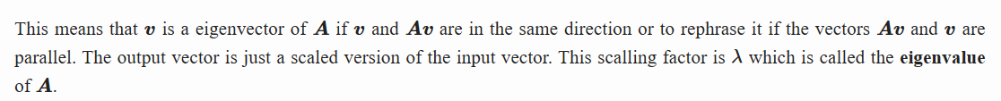
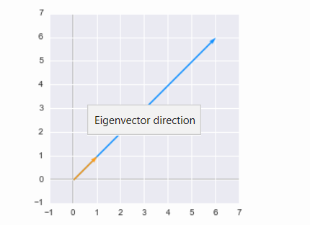
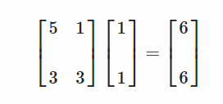
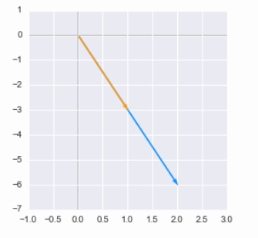
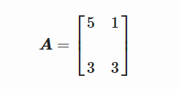
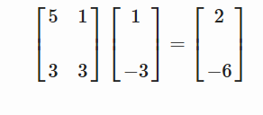
2.7 Eigendecomposition 2.7 矩阵本征分解
Eigenvectors and eigenvalues 本征值和本征向量
Example

Slide 18
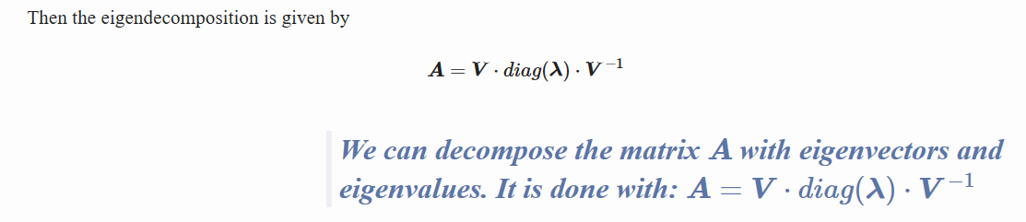
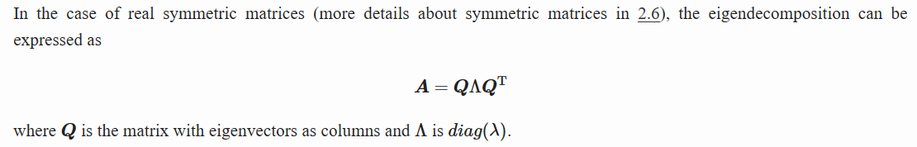
2.7 Eigendecomposition 2.7 矩阵本征分解
本征分解
Real symmetric matrix

Slide 19
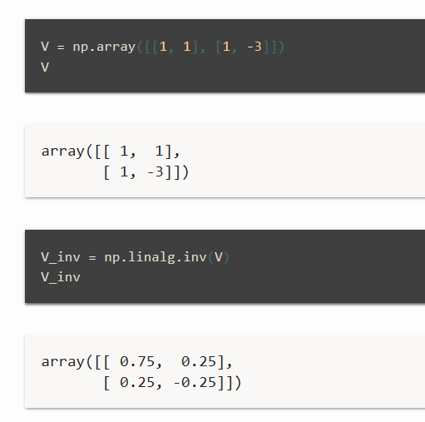
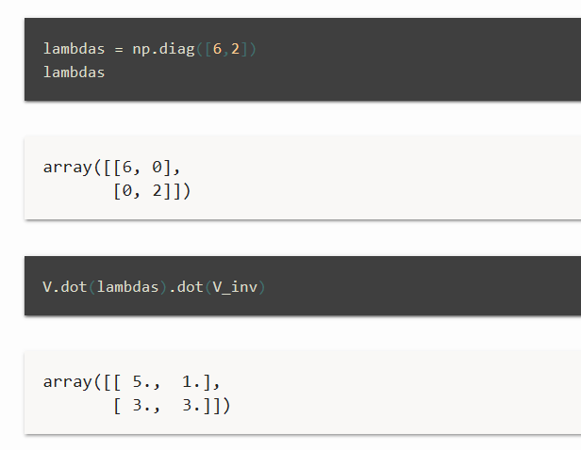
2.7 Eigendecomposition 2.7 矩阵本征分解

Slide 20
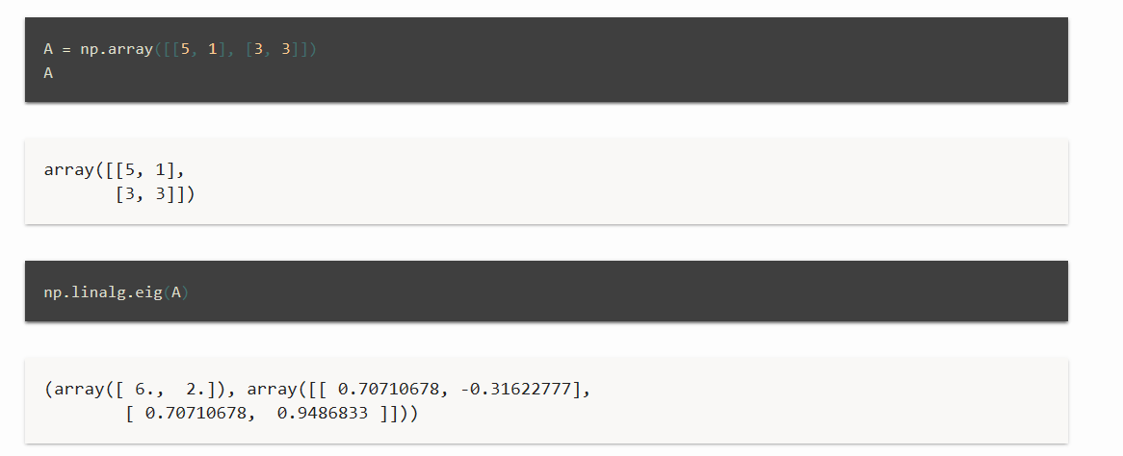
2.7 Eigendecomposition 2.7 矩阵本征分解

Slide 21
2.7 Eigendecomposition 2.7 矩阵本征分解
示例

Slide 22
2.7 Eigendecomposition 2.7 矩阵本征分解
示例

Slide 23
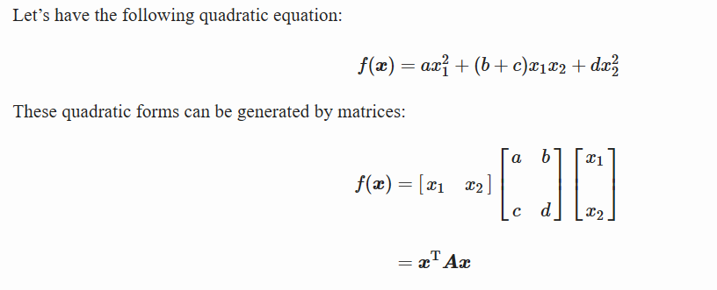
2.7 Eigendecomposition 2.7 矩阵本征分解
抛物面方程

Slide 24
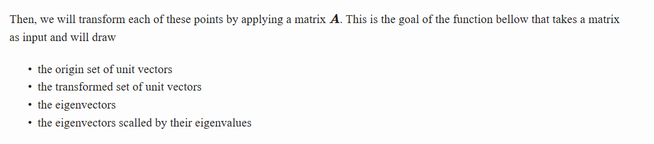
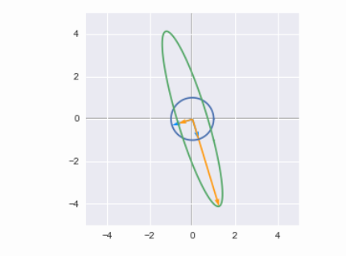
2.7 Eigendecomposition 2.7 矩阵本征分解
本征值与线性变换

Slide 25
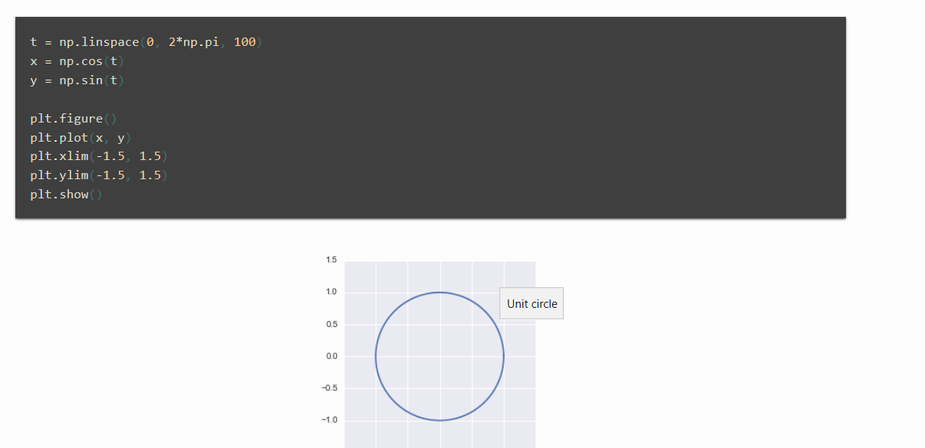
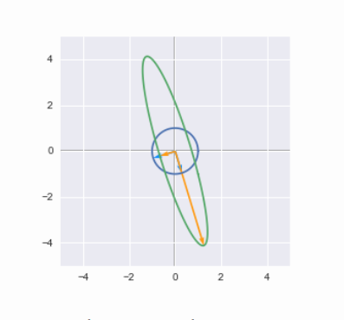
2.7 Eigendecomposition 2.7 矩阵本征分解
本征值与线性变换：norm =1 的vector 在A=[[1,-1],[-1,4]]变换

Slide 26
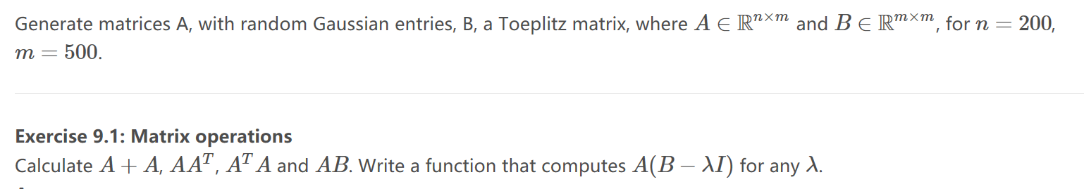
上机练习 -1

Slide 27
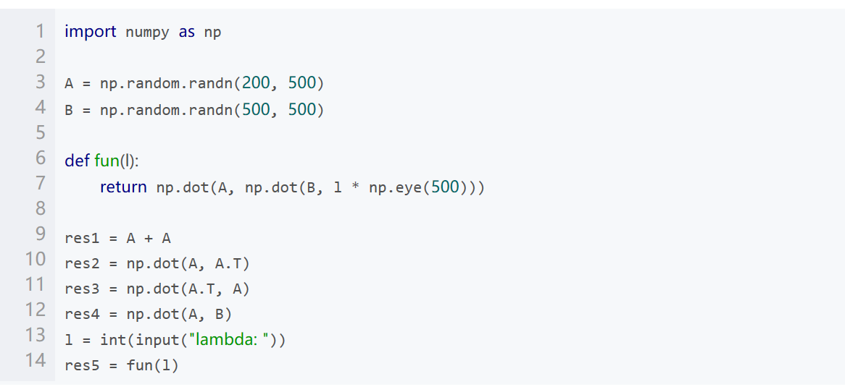
上机练习

Slide 28
上机练习-2
在x-y坐标系中，用matplot编写2维度矢量函数 plotvector（v），v是2维度矢量，要求该函数能根据输入矢量做出2维度矢量图

Slide 29
上机练习-3
有矢量 v = [ 1, 1], 需要逆时针偏转90度，长度不变，变换矩阵A为何值？变换后的矢量u=？编程序画出v与u。

Slide 30
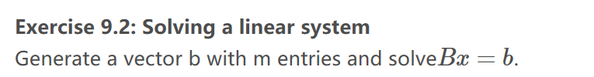
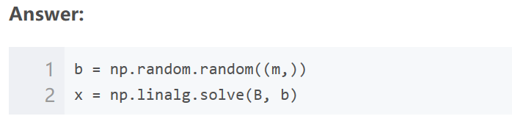
上机练习-4

Slide 31
上机练习-5
对于给定2x2变换矩阵 A，编写线性变换及矢量画图函数，画出长度为1的矢量集，及其被A变换后的矢量集，A的本征向量，及该本征向量被放大对应本征值的向量

Slide 32

上机练习-6
Quadratic form to matrix form ，求解抛物面极值
提示答案在 https://hadrienj.github.io/posts/Deep-Learning-Book-Series-2.7-Eigendecomposition/

